Slide 1
實境解謎
Notes:
這個模組我在操作時，題目會印出放在校園中，學生闖關會更有感覺。
分享的這個模組，我將題目放入LINE，老師操作更輕量，老師只要讓學生用手機或平版掃QR CODE，就可以開始玩，一般學生需要90分鐘（如果老師不太提供提示），老師只要最後再用這個PPT講解即可。

Slide 2
1
先分組
Notes:
原則上3～4人一組，太少人難以討論破關，太多則有人會混水摸魚。

Slide 3
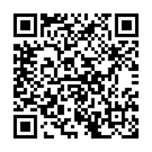
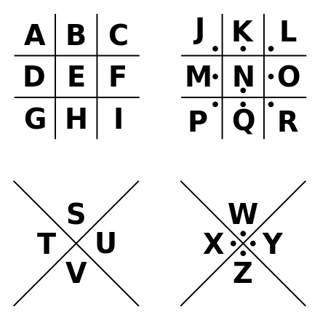
1
蕊迪GO
Notes:
當學生解開第二題時，請老師悄悄放這張投影片。

Slide 4
紅藥丸題目

Slide 5
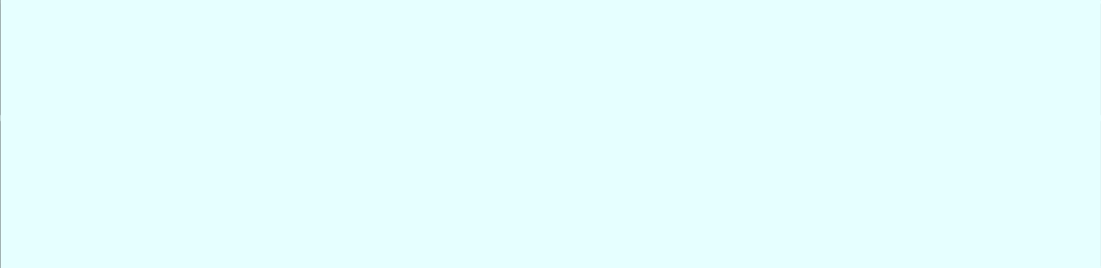

聽說成功者面臨決策只需10秒鐘的
時間，請找出？代表的英文字母，
倒數計時開始：
T、N、E、 S、S、F、F、T、T、？
1
Notes:
這一題答案是：O。
因為倒數計時：Ten、Nine、Eight、Seven、Six、Five、Four、Three、Two、One。

Slide 6
布施小弟想起曾經和金哥哥看過萬能博士的筆記寫著，我這一生最重要的三件事：
一、我只花了4周就成功復育梅花鹿
二、我只花了160天成功復育帝雉
三、我卻花了3000天才成功復育櫻花鉤吻鮭
但這些經歷加總只要千分之一，就是我的成功密碼，重要的是沒有人能抗拒我的魅力。
2
Notes:
這一題通常需要提示。

Slide 7



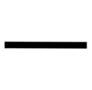


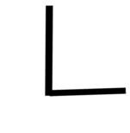
解出魔法密碼文字（6個字）。
３
 | 4 |  | 8
 |  | 4 | 2 |  |  | 4
 |  |  | 4 |  |  | 3
Notes:
萬一網路有問題，老師也可用PPT一題一題秀出來。

Slide 8
這個世界的法則是：
重要事+重要事=心事重重
解出重要事的隱藏密碼，不要忘記重要事，一定要誠實喔！
4

Slide 9
求出？？的數字。
2538846282？？
5
Notes:
老師可以提醒學生一下，這兩個數字不一定相同。

Slide 10
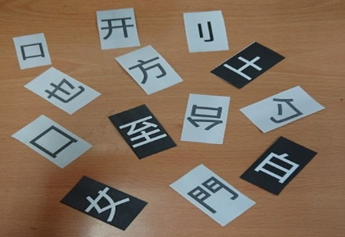
在這個關卡你將體會閱讀障礙，試著組合出一句話      。
6
Notes:
老師可以提示一下：兩個口會變成回，而且每一紙片都會用上，而且只會用上一次。

Slide 11
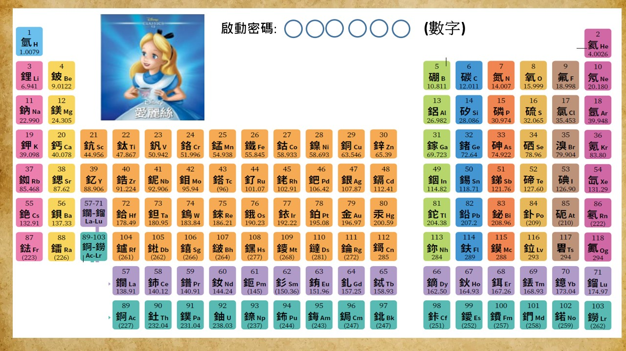
試著找出啟動密碼（６個數字）。
7
Notes:
這個關卡是結合化學元素表，第一次是聽王漢克老師分享，將題目略作變化。

Slide 12
8
藏於金字塔最神奇的數字

Slide 13
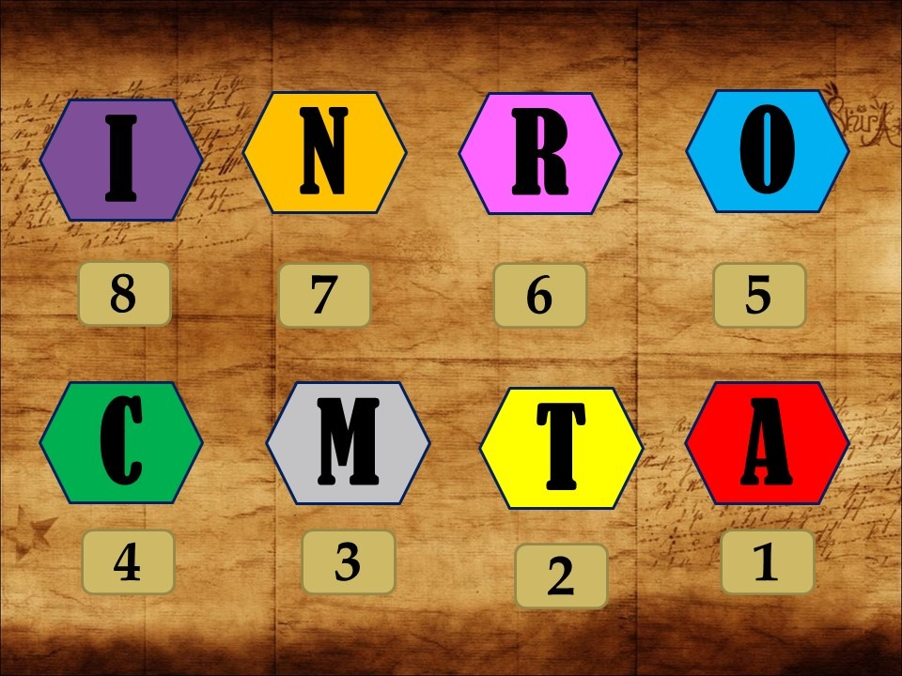
請收下最後一個碎片，恭喜你收集了8個碎片，請利用這8個碎片中的6個碎片，組出最後的魔法咒語，拿到回到真實世界的鑰匙。
9
Notes:
這一題我會開玩笑問學生：如果真的要暴力嘗試有幾種可能？
$8×7×6×5×4×3=20160種$，所以學生不能利用暴力解法。

Slide 14

紅線過關畫面

Slide 15
1
時間結束

Slide 16
藍藥丸題目
Notes:
請學生再輸入：藍藥丸。
進入藍線遊戲。

Slide 17
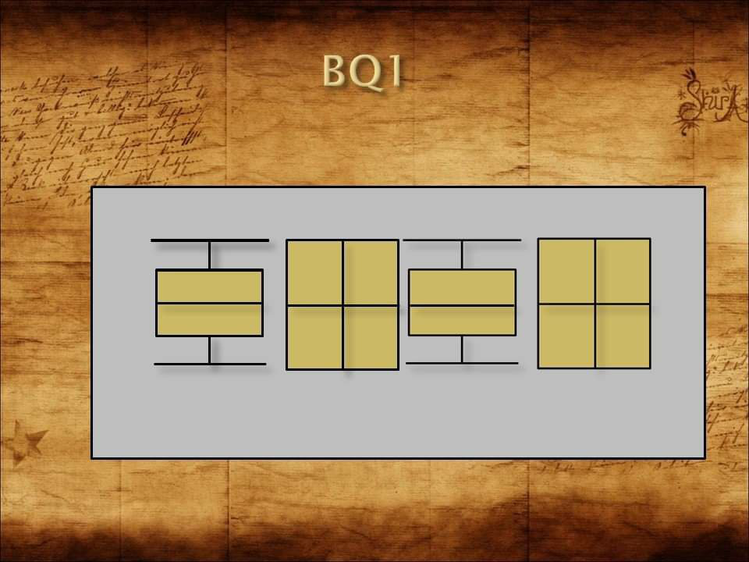
壞蛋鄭經八百，有四個小孩，大兒子叫鄭正，小兒子叫鄭復，他最寵愛小兒子，所以他的眼光只注意小兒子。破解他出的難題以獲取魔法碎片，答案是一個四位數字喔。
1
Notes:
這一題問學生：鄭正、鄭復會想到什麼？四個會想到什麼？誘導學生去想到象限。

Slide 18
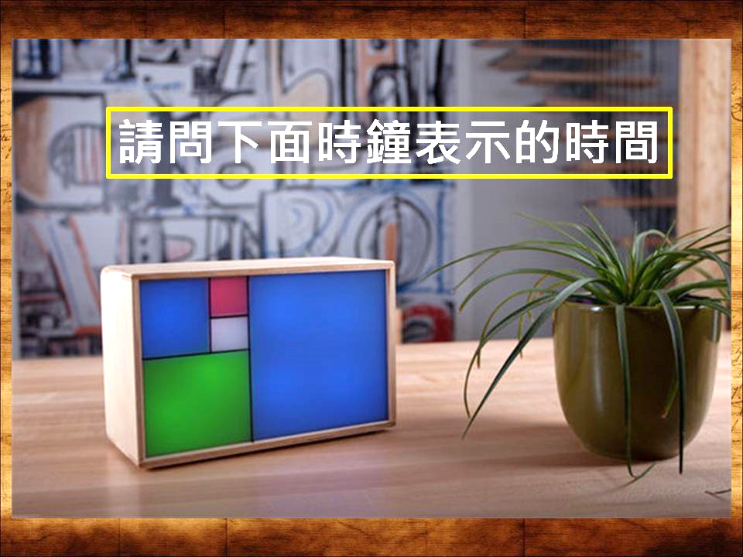
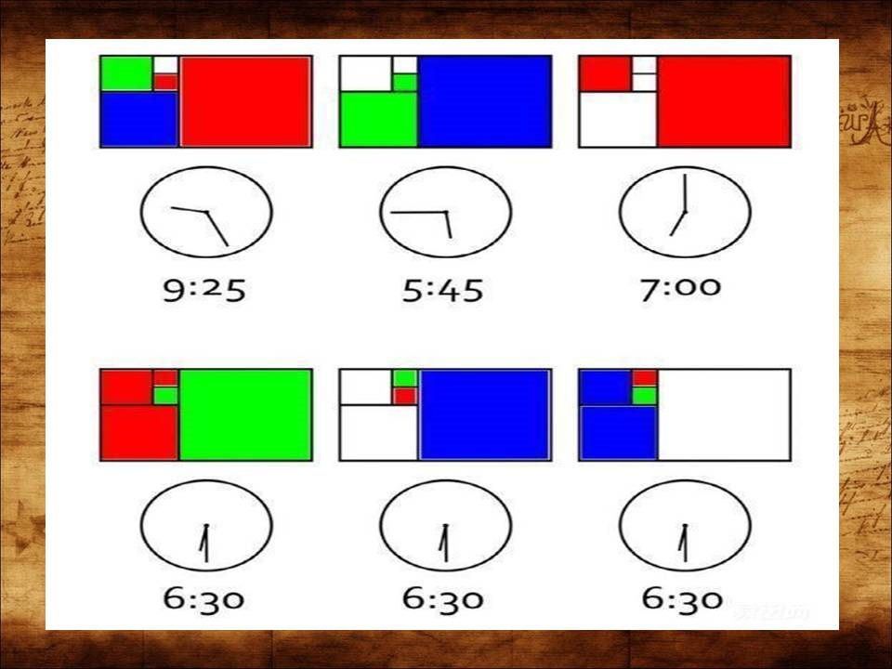
請問下面時鐘表示的時間。
2

Slide 19
前面出現了100扇門，分別被編號1～100，一開始全部都是關閉的，按第一次就會打開，按第二次就會關閉，第3次又會打開…依此類推。
編號1到100的夥伴 （只有5號沒來），每個人把自己編號的倍數按一次，請問最後有幾扇門是打開的？
（若答案是50人，請輸入50）
3

Slide 20
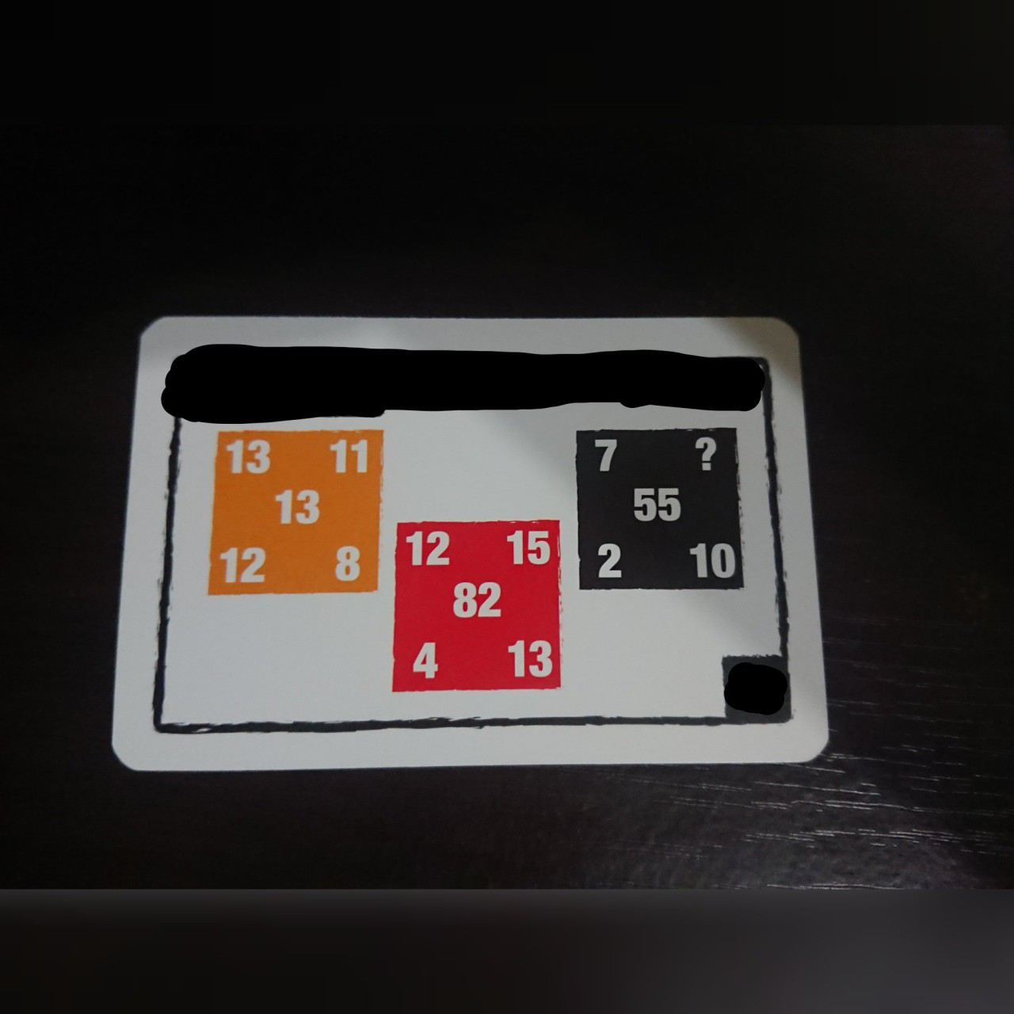
求出？的數字。
4

Slide 21
有一個遊戲，主持人給小羅（甲）、小吉（乙）各一個正整數，兩人的數字一定不同，而且兩人都是邏輯高手，且不可以說謊。請兩人猜測誰大誰小，但兩人都只看得到自己的數字。甲先說：我不知道誰大誰小，乙說：我也不知道。甲又說：我還是不知道，乙說：我也還是不知道。甲說：這樣我就知道誰大誰小了，乙說：那我也知道了，而且我還知道你的數字是多少！
請問甲、乙拿到的數字為何？
5

Slide 22
終於來到最後一關了，擋在面前的最後大魔王是一個魔數師，聽聽他怎麼說吧：你能走到這裡，代表你是一個可敬的對手，我最自豪的是我觀察規律的能力，這一題是我一直解不出來的，如果你解得出來，你就可以得到最後的魔法碎片，記得在我們這個時空，並不是十進位，而是四進位，有4張規律卡， 請找出第5張蓋著的卡片是哪一張撲克牌？
（四個花色分別為黑桃、紅心、梅花、方塊， 如果答案是黑桃2，就請輸入黑桃2）
6

Slide 23
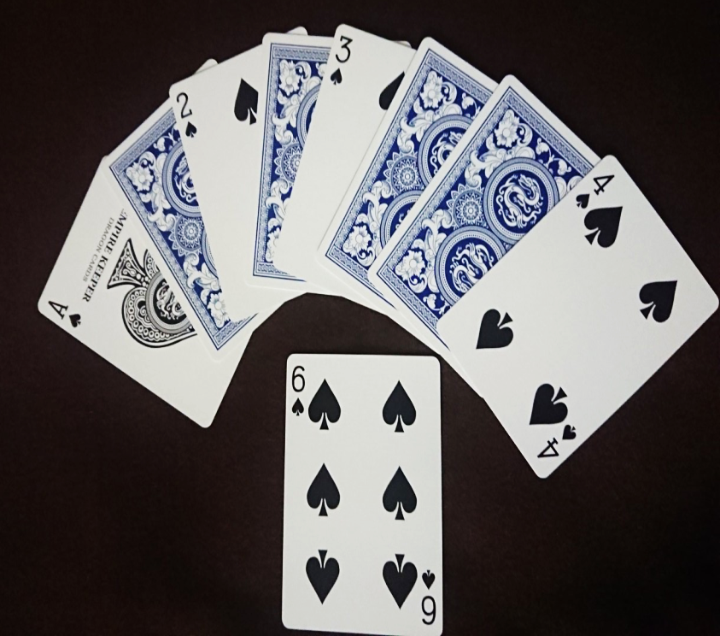
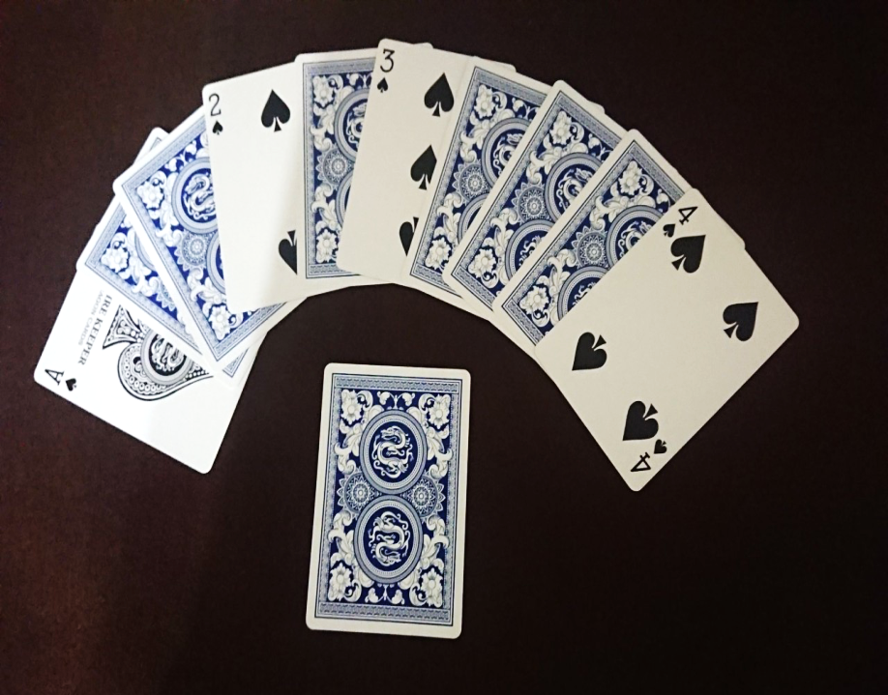
6

Slide 24
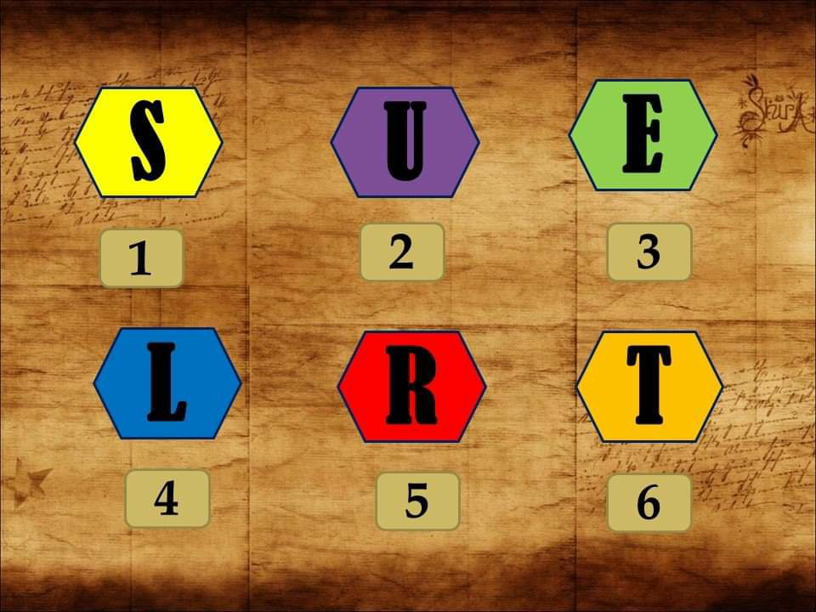
組出最後的咒語， 拿到回到真實世界的鑰匙。
7

Slide 25
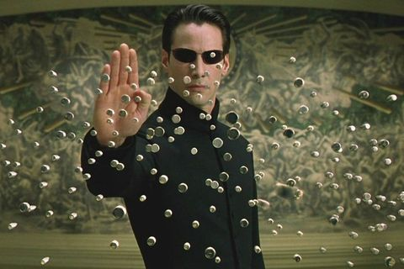
藍線過關畫面
Notes:
請學生再輸入：紅藥丸。
進入紅線遊戲。

Slide 26
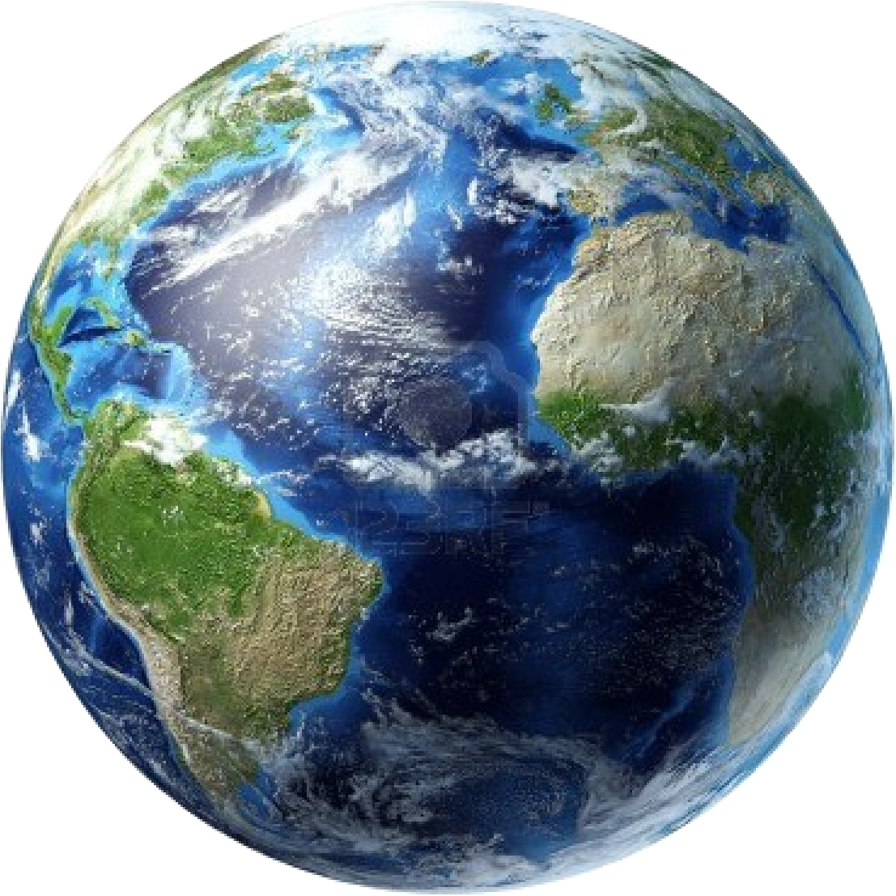
紅藍線皆完成過關畫面
Notes:
如果學生秀出紅線和藍線過關畫面，就可以請他輸入「函數關係」，就會得到最終過關畫面：回到地球。
整個LINE的遊戲都是關鍵字引發題目，它們是一個函數關係，如果有時間我會再教學生做自己的模組。
有些學生產出滿不錯的喔。

